Slide 1
교육명 : 2021학년도 1학기 연구실 신규 및 정기 안전교육
교육대상
가. 관련대학 및 연구기관 : 이과대학, 공과대학, 사범대학(가정교육과), 나노정보과학기술원, 공용기기원
나. 상기 대학 및 연구기관에 소속된 전임교원, 연구원. 대학원생(석사, 박사), 학부생
3. 교육기간 : 신규(04.12~05.30) / 정기(: 04.12~06.14)
4. 교육내용 : 법사항, 소방, 안전장비, 전기, MSDS 등 그 밖에 안전관리에 관한 사항
5. 관련근거 : 연구실 안전환경 조성에 관한 법률 제 18조(교육․훈련 등)
6. 교육방법 : 국가연구안전관리시스템 → 안전교육 시스템 접속 후 교육수강
7. 이수기준
※ 단 실험활동을 하지 않는 관련 학과 일지라도 위험물(위험기계, 유해물질)취급 할 경우 교육이수 시간은 6시간임.
구분 | 내용
안전관리 시스템 | ▪ 주소 : https://www.labs.go.kr / 회원가입 후 교육수강 ▪ 소속별 회원가입 기준 ⇒ 이과대학, 공과대학, 사범대학(가정교육과) : 동국대학교(서울캠퍼스) ⇒ 바이오시스템대학, 약학대학 : 동국대학교(바이오메디캠퍼스)
대상 | 구분 | 관련학과 | 비고
신규 | 전체 (신규 입학생 : 학부생, 대학원생) | 모든학과 동일(구분없음) | 온라인교육 (2시간)
정기 | 실험활동 연구종사자 (전임교원, 연구원, 재학생(학부생, 대학원생)) | 물리반도체과학부, 화학과, 바이오환경과학과, 생명과학과, 식품생명공학과, 의생명공학과, 기계로봇에너지공학과, 건설환경공학과, 융합에너지신소재공학과, 화공생물공학과, 약학과 | 온라인교육 (6시간)
 | 실험활동을 하지않은 연구종사자 (전임교원, 연구원, 재학생(학부생, 대학원생)) | 수학과, 통계학과, 건축공학부, 전기전자공학과, 컴퓨터정보통신공학부, 멀티미디어공학과, 산업시스템공학과, 가정교육과 | 온라인교육 (3시간)

Slide 2
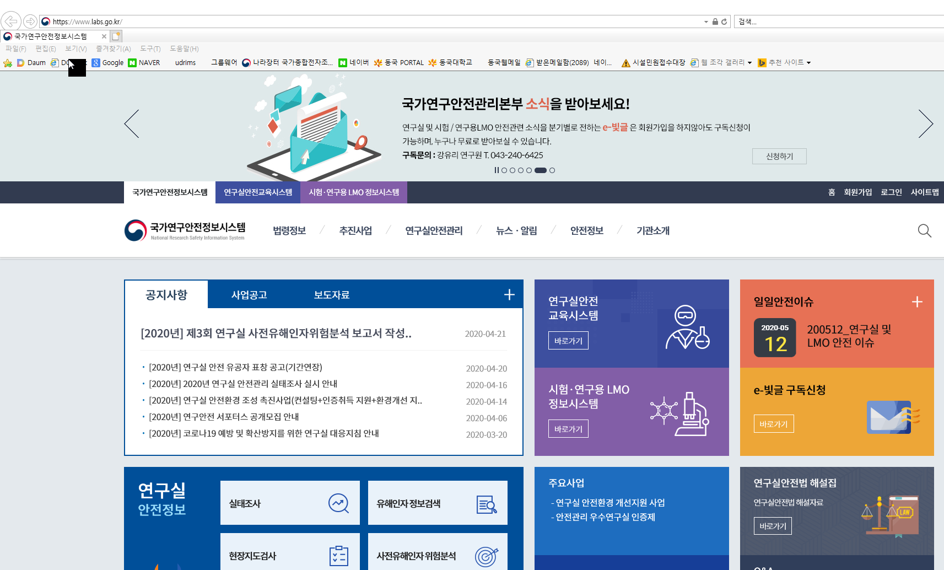
①
국가연구안전정보 시스템 접속 : https://www.labs.go.kr
회원가입 조건 클릭 (기관 선택 시 아래 참조)
가. 이과대학, 공과대학, 사범대학(가정교육과) : 동국대학교(서울캠퍼스)
나. 바이오시스템대학, 약학대학 : 동국대학교(바이오메디캠퍼스)
3. 회원가입 후 1시간 이내로 자동 승인됨
- 미 승인 시 : 서울캠퍼스 ☎ 02-2260-8568(시설안전팀) / 바이오메디캠퍼스 ☎ 031-961-5455(BMC종합행정실)

Slide 3
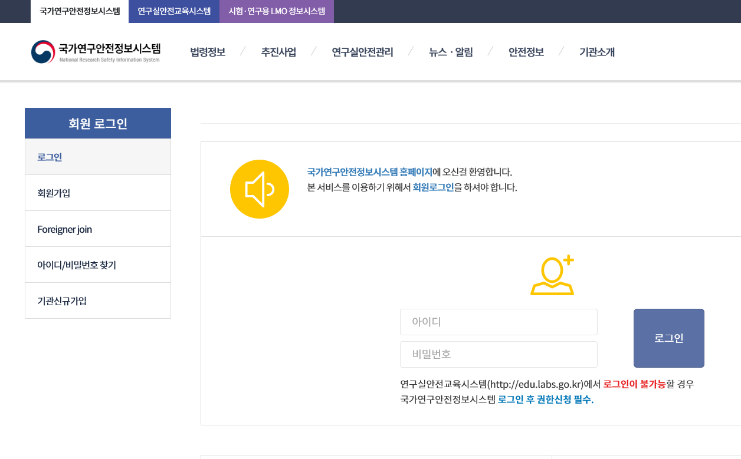
②
①
로그인 실행
연구실 안전교육 시스템(클릭)

Slide 4
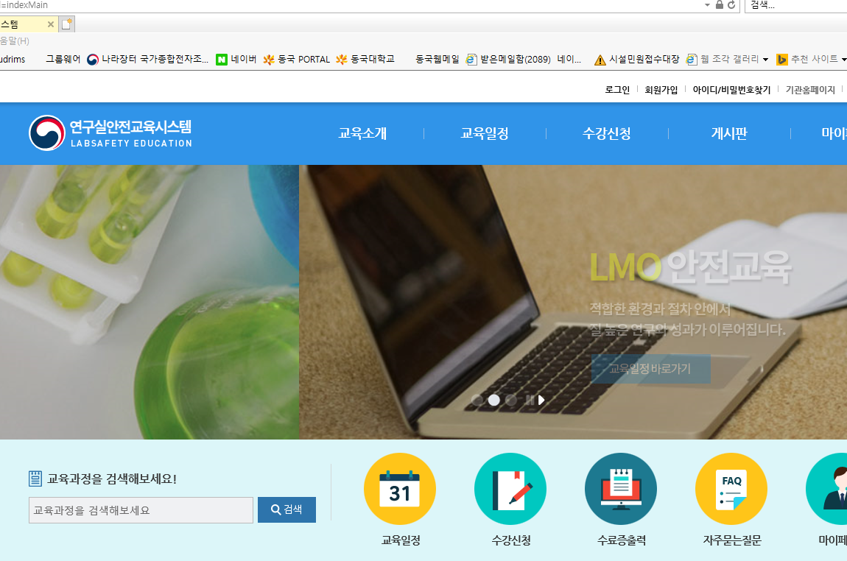
①
②
연구실안전교육시스템 확인
수강신청(클릭)

Slide 5
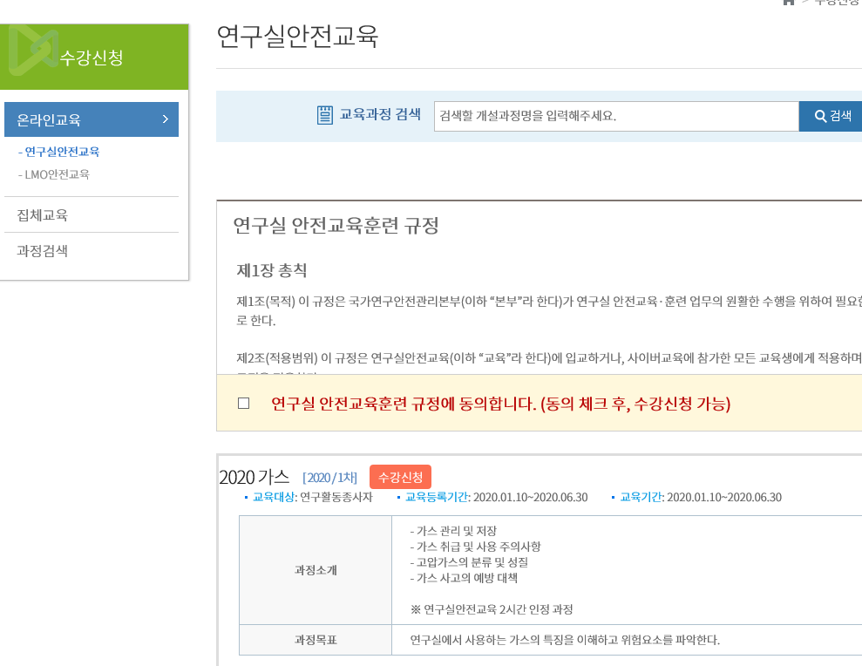
①
②
연구실 안전교육훈련 규정에 동의합니다. (체크)
수강신청(안전과목 선택) : 학과 또는 교양 실험 수업 등을 고려 후 선택(자율선택)

Slide 6
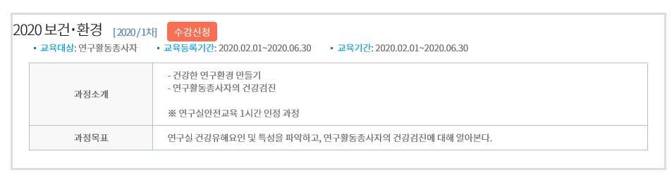
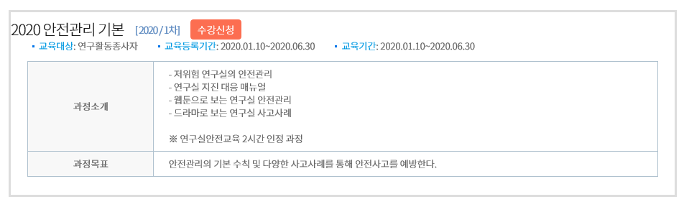
①
②
②

Slide 7
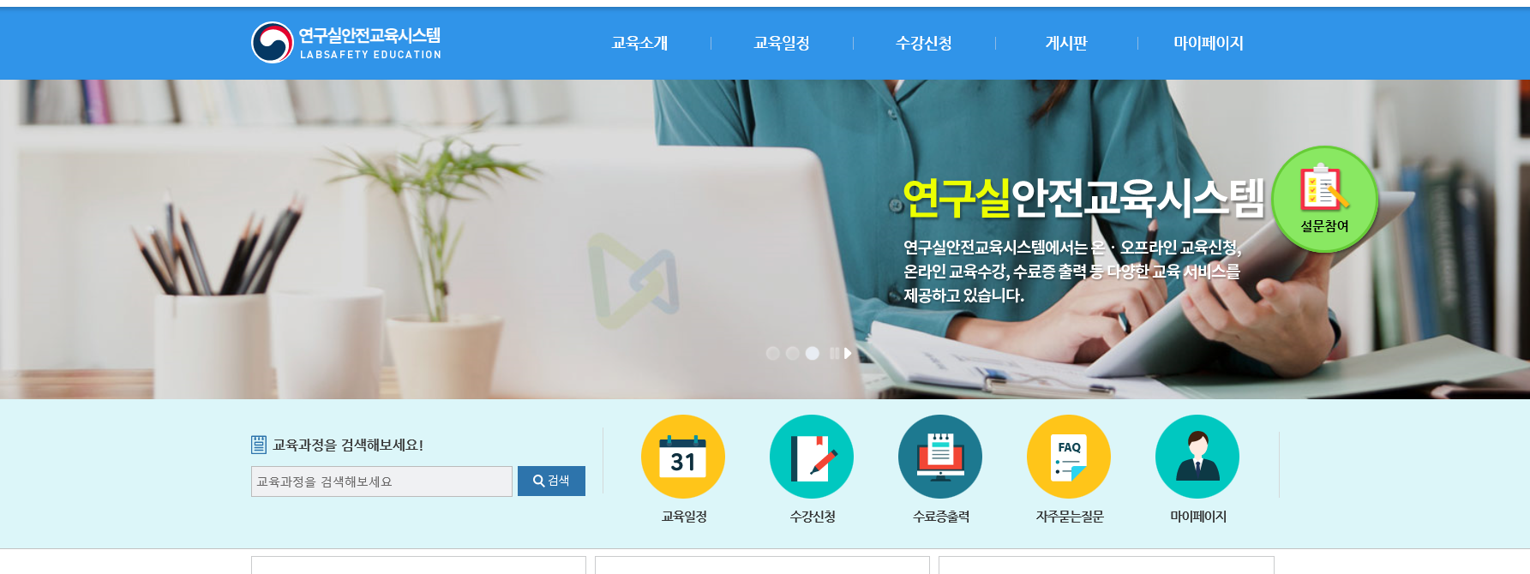
교육기간 : 신규교육 9월 21일~10월31일 / 정기교육 : 9월 1일 ~ 12월 14일
※ 상기 일정기준에 맞추어 교육이수 바랍니다.
2. 수강완료 후 수료증 출력 클릭하여 들어가면 이수현황 확인됨
3. 교육이수 관련 문의사항
- 서울캠퍼스 : ☎ 02-2260-8568(시설안전팀)
- 바이오메디캠퍼스 : ☎ 031-961-5455(BMC종합행정실)

